Slide 1


Programsko Inženjerstvo CareFree - Završna prezentacija G7.01
28 Siječanj 2026

Slide 2
Agenda
1
Projekt i tim
3 min
2
Pregled zahtjeva
4 min
3
Korišteni alati i tehnologije
3 min
4
Arhitektura
3 min
5
Organizacija rada
3 min
6
Iskustva
3 min

Slide 3





Članovi tima
1 Projekt i tim
2 Pregled zahtjeva
3 Korišteni alati i tehnologije
4 Arhitektura
5 Organizacija rada
6 Iskustva
Luka Bubnjević
Damjan Crnković
Renato Dolić
Ivan Draženović
Ivan Dražetić
Krešimir Kantolić
Niko Kalle Zirdum
Team Lead
Back-end
Baze podataka
Front-end
Back-end
Front-end
Dokumentacija
Front-end
Back-end
G7.01 Programsko Inženjerstvo

Slide 4
Opis projekta
1 Projekt i tim
2 Pregled zahtjeva
3 Korišteni alati i tehnologije
4 Arhitektura
5 Organizacija rada
6 Iskustva
CareFree je web aplikacija koja studentima pruža siguran, anoniman i brzo dostupan kanal za psihološku podršku. Kombinira AI-agenta za inicijalnu procjenu s mogućnošću povezivanja sa licenciranim psihološkim stručnjacima.
Mnogi studenti izbjegavaju tražiti stručnu pomoć zbog stigme, troškova i nedostatka vremena. Fizičke konzultacije zahtijevaju putovanje i zakazivanje, što dodatno otežava pristup potpori. CareFree rješava ovaj problem nudeći 24/7 podršku, potpunu anonimnost, besplatnu uslugu i široku ponudu profesionalnih psihologa.
Studentsko mentalno zdravlje u krizi
CareFree pruža
1 od 3 studenta doživljava simptome depresije ili anksioznosti
Trenutnu reakciju AI chatbota koji smanjuje osjećaj izolacije
Većina ne traži pomoć zbog straha od stigme
Anonimnu procjenu - student može otvoreno govoriti o problemu
Dugačka lista čekanja za studentsku psihološku službu
Automatsku detekciju hitnih slučajeva
Nedostatak početne procjene koliko je problem ozbiljan
Efikasnu podjelu resursa (psiholozi dobivaju AI sažetke i prioritizirane slučajeve)

Slide 5



Funkcijski zahtjevi
1 Projekt i tim
2 Pregled zahtjeva
3 Korišteni alati i tehnologije
4 Arhitektura
5 Organizacija rada
6 Iskustva
Student
chat s AI agentom
pregled povijesti razgovora
registracija korisnika, prijava, uređivanje i brisanje računa, resetiranje lozinke
može povezati Google Calendar
može ocijeniti razgovor s AI/ psihologom
anoniman je drugim studentima
može vidjeti korisničke račune psihologa
Psiholog
mogu odabrati s kojim studentom žele razgovarati
započinje razgovor sa studentom
vide termine online-razgovora sa studentima u kalendaru
može povezati Google Calendar
Administrator
upravlja korisnicima
resetiranje lozinke po potrebi
pregled i generiranje statistika
u slučaju nepridržavanja pravila može suspendirati studenta ili psihologa

Slide 6




Nefunkcijski zahtjevi
1 Projekt i tim
2 Pregled zahtjeva
3 Korišteni alati i tehnologije
4 Arhitektura
5 Organizacija rada
6 Iskustva
lozinke moraju biti šifrirane
komunikacija između klijenta i poslužitelja koristi HTTPS protokol
sustav mora imati mehanizme autentifikacije i autorizacije
osobni podaci ne smiju se pohranjivati u otvorenom obliku
sustav mora biti otporan na XSS, CSFR i SQL injection napade
Sigurnost
sučelje mora biti intuitivno i jednostavno za korištenje
aplikacija mora biti responzivna (prilagođena mobitelima i tabletima)
dizajn mora biti dosljedan na svim stranicama
sustav mora odgovarati na korisničke zahtjeve u manje od 6 sekunde
sustav mora podržavati barem 200 istovremenih korisnika
vrijeme učitavanja početne stranice ne smije prelaziti 3 sekunde
Upotrebljivost
Pouzdanost
sustav mora biti dostupan 99% vremena
sustav mora imati mehanizme za oporavak od greške
Kompatibilnost
aplikacija mora ispravno raditi na svim modernim preglednicima (Google Chrome, Mozilla Firefox, Microsoft Edge, Safari, …)

Slide 7
Korišteni alati i tehnologije
1 Projekt i tim
2 Pregled zahtjeva
3 Korišteni alati i tehnologije
4 Arhitektura
5 Organizacija rada
6 Iskustva
Klijent-poslužitelj arhitektura:
Odvojeni frontend (React) i backend (Django)
Komunikacija putem REST API-ja
Podsustavi:
Frontend (React): Korisničko sučelje, interakcija s aplikacijom
Backend (Django): Obrada zahtjeva, poslovna logika, sigurnost
Baza podataka (PostgreSQL): Pohrana podataka, integritet
Google Calendar API: Schedulanje sastanaka i Google Meetova
OAuth 2.0: Sigurna prijava putem vanjskih servisa
Mail SMTP: Mail poslužitelj
SwaggerUI: Testiranje i dokumentacija API-ja
Hosting platforme:
Render: Backend hosting s automatskim skaliranjem
Vercel: Frontend hosting za optimalne performanse
Mrežni protokol
HTTP komunikacija između frontend i backend komponenti
Globalni upravljački tok
Korisnik -> Frontend (zahtjev) -> Backend (obrada) -> Baza podataka -> Frontend (prikaz odgovora)

Slide 8
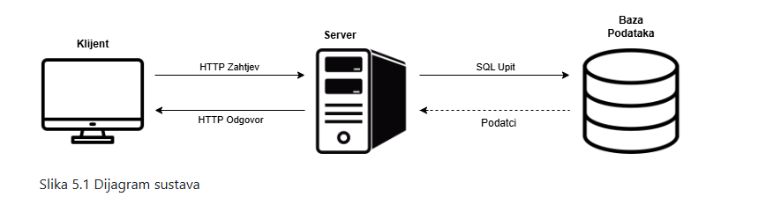
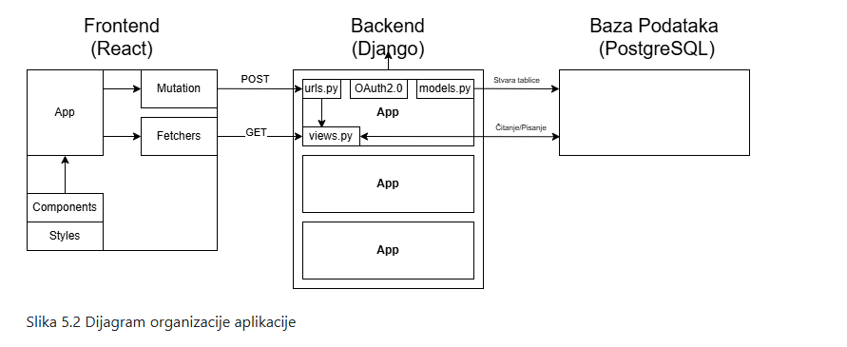
Dijagram arhitekture
1 Projekt i tim
2 Pregled zahtjeva
3 Korišteni alati i tehnologije
4 Arhitektura
5 Organizacija rada
6 Iskustva

Slide 9
Arhitektura sustava
1 Projekt i tim
2 Pregled zahtjeva
3 Korišteni alati i tehnologije
4 Arhitektura
5 Organizacija rada
6 Iskustva
Programski jezici:
Python 3.11/3.12 - Čitljiv, jednostavan i skalabilan za backend
TypeScript 5 - Statički tipiziran, siguran i produktivan za frontend
Radni okviri i biblioteke:
React 19 (Next.js 15.1.5) - Fleksibilan frontend okvir s podrškom za SSR
Django 5.2.7 - Siguran i skalabilan backend okvir
Django REST Framework - Izrada REST API-ja
NextAuth.js - Autentifikacija (Google OAuth 2.0)
Tailwind CSS - Utility-first styling
Radix UI - Pristupačne UI komponente
Baza podataka:
SQLite - Razvojno okruženje
PostgreSQL - Pripremljeno za produkciju
Razvojni alati:
Visual Studio Code - Glavni alat za razvoj s podrškom za više jezika
Git 2.47 - Verzioniranje koda i suradnja
GitHub - Repozitorij i project management
Alati za ispitivanje:
Jest - Frontend testiranje
SwaggerUI - Testiranje i dokumentacija API-ja
Cloud platforme za smještaj aplikacije:
Railway - Backend hosting s automatskim razsmještanjem
Vercel - Frontend hosting optimiziran za Next.js
Cloudinary - Cloud storage za slike i PDF dokumente
Vanjski servisi:
OpenAI API - AI chatbot
Google Calendar API - Sinkronizacija termina
Gmail SMTP - Email notifikacije
Celery + Redis - Background tasks

Slide 10
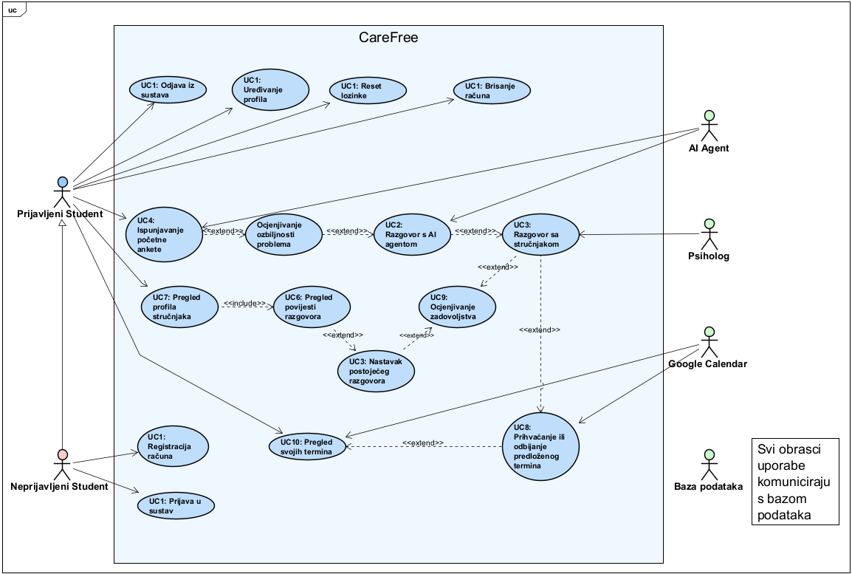
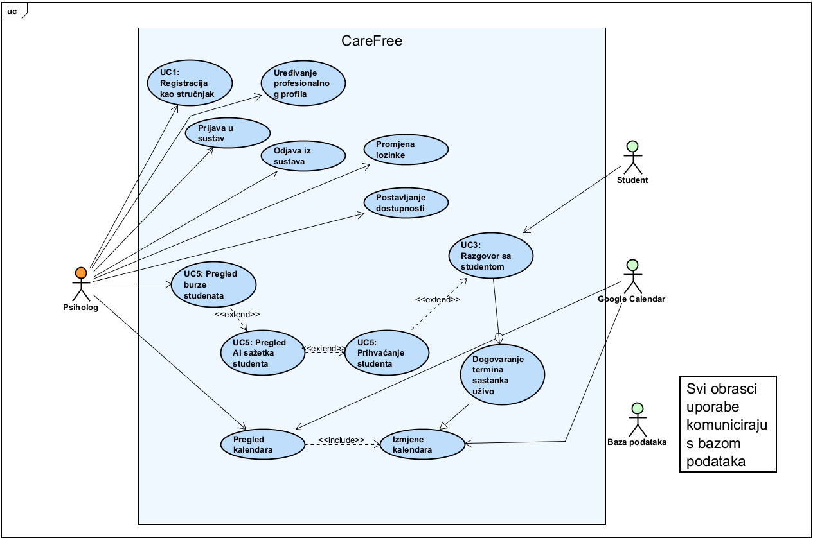
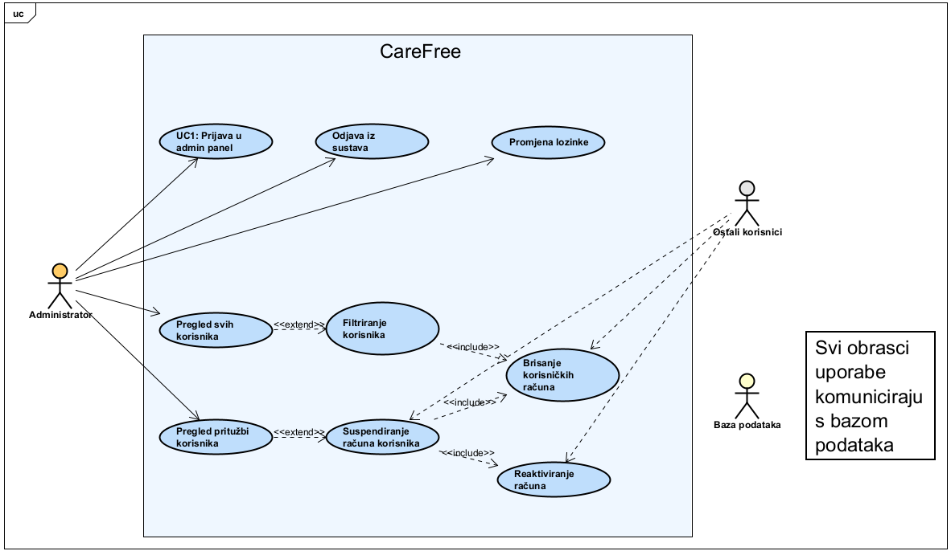
UML dijagram obrazaca uporabe
1 Projekt i tim
2 Pregled zahtjeva
3 Korišteni alati i tehnologije
4 Arhitektura
5 Organizacija rada
6 Iskustva
Prikazuje glavne korisnike i njihove interakcije s aplikacijom
Funkcionalnosti studenta
Funkcionalnosti psihologa
Funkcionalnosti administratora

Slide 11
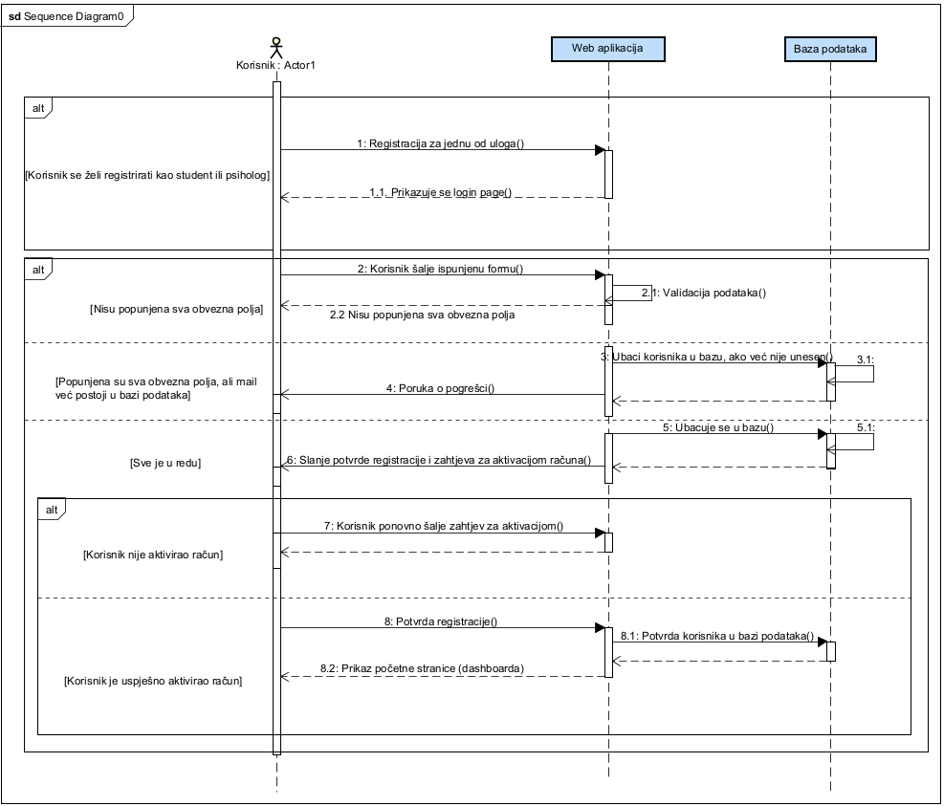
Sekvencijski dijagram
1 Projekt i tim
2 Pregled zahtjeva
3 Korišteni alati i tehnologije
4 Arhitektura
5 Organizacija rada
6 Iskustva
Registracija korisnika u sustav

Slide 12
Ispitivanje
1 Projekt i tim
2 Pregled zahtjeva
3 Korišteni alati i tehnologije
4 Arhitektura
5 Organizacija rada
6 Iskustva
Organizacija ispitivanja:
SwaggerUI za testiranje API krajnjih točaka
Jest za testiranje frontend komponenti
Django test framework za backend unit testove
Ispitivanje komponenti:
Autentifikacija (JWT tokeni, Google OAuth)
AI chatbot komunikacija (OpenAI API)
Appointment request i approval flow
Enkripcija/dekripcija dnevnika (Fernet)
Search i filtriranje psihologa
Google Calendar sinkronizacija
Ispitivanje sustava:
Registracija i prijava korisnika
AI razgovor i kategorizacija problema
Zakazivanje termina s psihologom
Google Calendar integracija s Meet linkom
Email notifikacije za termine
Rubni slučajevi s neispravnim parametrima

Slide 13
Organizacija rada
1 Projekt i tim
2 Pregled zahtjeva
3 Korišteni alati i tehnologije
4 Arhitektura
5 Organizacija rada
6 Iskustva
Organizacija komunikacije
Glavni kanali:
GitHub - upravljanje zadacima i dokumentacija
Microsoft Teams - detaljne tehničke rasprave i svakodnevna komunikacija
WhatsApp - brza komunikacija i dogovori
Tjedni ili dvotjedni sastanci (petkom u 14:00)
Pregled napretka i rasprava o mogućim poboljšanjima
GitHub iskustvo
Svi članovi tima imali su prethodno iskustvo s GitHubom, ali ne previše
Rad kroz dev granu s pull requestovima i code review za svaki feature
Luka Bubnjević - odgovoran za verzioniranje i rješavanje konflikata
Primijenjeni model životnog ciklusa
Iterativni pristup s elementima vodopada:
Početna faza - definiranje specifikacija i dizajna
Iterativna implementacija s redovitim revizijama
Kontinuirano testiranje i dokumentacija
Vremenski okvir razvoja
Razvoj podijeljen u faze: specifikacija, implementacija, testiranje, dokumentacija
Redoviti pregledi napretka i prilagodbe plana
Grafički prikaz korišten za praćenje napretka (GitHub contributors)

Slide 14
Zaključak
1 Projekt i tim
2 Pregled zahtjeva
3 Korišteni alati i tehnologije
4 Arhitektura
5 Organizacija rada
6 Iskustva
Što je bilo dobro:
Uspješna implementacija većine ključnih funkcionalnosti.
Naučili smo nove tehnologije (React, Next.js, Django, PostgreSQL).
Tim je ostvario dobru suradnju kroz redovite sastanke i komunikaciju putem Discorda i GitHub-a.
Stekli smo iskustvo u razvoju web aplikacija i cloud deploy procesu (Vercel, Render).
Kvalitetna dokumentacija omogućila je lakše razumijevanje projekta.
Što je moglo bolje:
Bolja organizacija zadataka i procjena vremena za izradu funkcionalnosti.
Više vremena posvetiti testiranju i sigurnosnim aspektima aplikacije.
Ranije definiranje ključnih zahtjeva i strukture aplikacije.
Optimizacija koda i bolja modularnost za buduće nadogradnje.
Što se nikako ne bi smjelo ponoviti:
Prevelik broj funkcionalnosti u odnosu na dostupno vrijeme.
Nedovoljna razrada arhitekture prije početka implementacije.
Kašnjenja u ranim fazama razvoja zbog učenja novih tehnologija.

Slide 15

Hvala vam!

